Slide 1


Compliance & Quality Assurance
2023

Slide 2
Aula Inicial
Introdução à Qualidade de Software
Prof. Marcel Massa

Slide 3
Conteúdo
Apresentação do professor
Interação com os alunos
Conteúdo da disciplina
Software Quality Assurance (SQA)
Definições
Importância
ISTQB

Slide 4




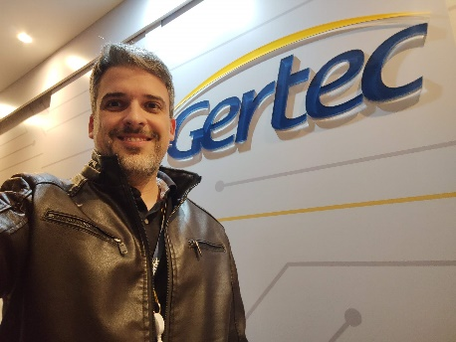
Apresentação
Prof. Marcel Massa
Família: esposa e duas filhas
Nascido em Santos, SP
MBA pela FIA, extensão pela Illinois Institute of Technology
Pós-graduado em Eng. de Telecomunicação pela USP
Graduado em Eng. de Computação e Eng. de Telemática pela Univ. Santa Cecília (Santos)
Há 16 anos trabalhando com SQA em dispositivos móveis (LG e Gertec)
Certificações PSM I, ISTQB-CTFL
Contato: profmarcel.massa@fiap.com.br
LinkedIn: https://www.linkedin.com/in/marcelmassa/

Slide 5
Apresentação
Alunos
Nome
Impressões sobre o curso
Trabalho do Challenge / GS
O que espera ver em QA?
Comida preferida

Slide 6
Conteúdo da disciplina
1º Semestre
Introdução à Qualidade de Software
Introdução aos Testes de Software (modelos, tipos, técnicas, etc.)
Testes Unitários com Junit
Test Driven Development (TDD)
Arquitetura Corporativa com TOGAF-ADM e Archimate
Introdução à Governança Corporativa, de TI e COBIT
Testes de Integração com APIs REST e Mockito
Testes Manuais de Sistema
Aula bônus (Challenge sprint 1): Business Canvas e Elevator Pitch

Slide 7
Conteúdo da disciplina
2º Semestre
Normas ISO de Qualidade de Software
Behavior Driven Development (BDD)
Testes funcionais e não-funcionais automatizados de sistema
Gestão ágil de projetos de software com SCRUM e Azure Boards
Testes de Aceitação
Qualidade de dados
LGPD

Slide 8
Software Quality Assurance (SQA)
Definições
Qualidade de Software é o grau de conformidade com requisitos e expectativas, explícitos ou implícitos.
Requisitos: requisitos de negócios/produtos/software
Expectativas: principalmente expectativas do usuário final
Explícito: claramente definido e documentado
Implícito: não claramente definido e documentado, mas indiretamente sugerido

Slide 9
Software Quality Assurance (SQA)
Definições
Garantia da Qualidade de Software (Software Quality Assurance, SQA ou apenas QA) é uma abordagem sistemática para garantir que os produtos e processos de software atendam aos requisitos especificados e estejam em conformidade com os padrões relevantes. De acordo com os padrões da indústria, o SQA envolve um conjunto de atividades projetadas para monitorar e melhorar todo o ciclo de vida do desenvolvimento de software.

Slide 10
Software Quality Assurance (SQA)
Definições
SQA engloba, então, várias atividades como análise de requisitos, revisão de design, inspeção de código, testes e melhoria de processos. Seu objetivo é proporcionar confiança às partes interessadas de que o software em desenvolvimento ou manutenção adere aos padrões de qualidade especificados, é confiável e atende às necessidades dos usuários finais.
SQA não é só teste de software!
Inclui também, por exemplo, gerenciar quão bem os requisitos são descritos e entendidos por todas as partes. Uma vez definidos e implementados os processos necessários para o desenvolvimento de um projeto, o SQA tem a responsabilidade de identificar pontos fracos e corrigi-los, em um trabalho de melhoria contínua desses processos.

Slide 11
Software Quality Assurance (SQA)
Software Quality Control (SQC)
Controle de Qualidade de Software (Software Quality Control, SQC ou apenas QC) é um conjunto de atividades limitadas às fases de revisão e teste do Ciclo de Vida de Desenvolvimento de Software (SDLC) para garantir que os produtos atendam às especificações e requisitos.
O processo de SQC é regido pelo SQA. Enquanto o SQA é orientado para a prevenção, o SQC é orientado para a detecção.

Slide 12
Software Quality Assurance (SQA)
Quality Assurance (QA) vs. Quality Control (QC)
Critérios | Software Quality Assurance (SQA) | Software Quality Control (SQC)
Definição | SQA é um conjunto de atividades para garantir a qualidade nos processos de engenharia de software (que, em última análise, resultam em qualidade nos produtos de software). As atividades estabelecem e avaliam os processos envolvidos no desenvolvimento. | SQC é um conjunto de atividades para garantir a qualidade em produtos de software. As atividades se concentram na identificação de defeitos nos produtos reais produzidos.
Foco | Processos | Produto
Orientação | Prevenção | Detecção
Abrangência | Organizacional | Específico ao produto ou projeto
Escopo | Relacionado a qualquer produto resultante de um determinado processo. | Relacionado a um produto específico
Atividades | Definição e implementação de processos Auditorias Treinamentos | Revisões Testes

Slide 13
Software Quality Assurance (SQA)
Histórico
Anos 1950-1960: Os primeiros programas de software foram desenvolvidos, mas o controle de qualidade era limitado devido ao pequeno porte dos projetos de software.
Anos 1970: Conforme o desenvolvimento de software se expandiu, os desenvolvedores reconheceram a necessidade de controle de qualidade. Processos e metodologias de teste formalizados começaram a surgir.
Anos 1980: O conceito de "Garantia de Qualidade" (Quality Assurance - QA) ganhou destaque em várias indústrias, incluindo o desenvolvimento de software. O foco mudou para a prevenção proativa de defeitos, em vez de apenas encontrá-los e corrigi-los.
Anos 1990: O Instituto de Engenharia de Software (SEI) desenvolveu o Modelo de Maturidade de Capacidade (CMM), que definiu cinco níveis de maturidade de processo, com o Nível 5 representando processos otimizados. Esse modelo influenciou a adoção de práticas de SQA mais estruturadas e maduras.
Início dos anos 2000: Metodologias ágeis como Scrum e Extreme Programming (XP) ganharam popularidade. Elas enfatizaram a integração contínua e o desenvolvimento iterativo, contribuindo para a melhoria da qualidade do software.
Final dos anos 2000: O surgimento do DevOps integrou ainda mais as equipes de desenvolvimento e operações, levando à entrega contínua e testes automatizados, melhorando assim a eficiência do SQA.
Atualidade: O SQA continua a evoluir com o advento da Inteligência Artificial (IA) e Aprendizado de Máquina (ML) nos testes, permitindo uma detecção de defeitos mais rápida e precisa.

Slide 14
Software Quality Assurance (SQA)
Importância
Satisfação do Cliente: Software de alta qualidade atende às expectativas do usuário, aumentando a satisfação do cliente e fidelidade.
Economia de Custos: A identificação e prevenção precoce de defeitos economizam tempo e recursos em comparação com correções em estágios posteriores do desenvolvimento ou durante a produção.
Reputação da Marca: Software confiável e sem defeitos melhora a reputação da organização e constrói confiança entre as partes interessadas e os clientes.
Mitigação de Riscos: A SQA ajuda a identificar e mitigar riscos potenciais no início do processo de desenvolvimento, reduzindo a probabilidade de falhas do software.
Conformidade e Padrões: Adesão a padrões e regulamentos de qualidade é essencial, especialmente em setores como saúde, finanças e aeroespacial.
Melhoria Contínua: A SQA promove uma cultura de melhoria contínua, resultando em processos de desenvolvimento mais eficientes e eficazes.

Slide 15
Software Quality Assurance (SQA)
ISTQB
O ISTQB (International Software Testing Qualifications Board) é uma organização independente e sem fins lucrativos que se dedica a promover padrões de qualidade e melhores práticas no campo de teste de software. Foi fundado em 1998 por especialistas em teste de software de diversos países, com o objetivo de estabelecer uma estrutura de certificação reconhecida internacionalmente para profissionais de teste.
O BSTQB (Brazilian Software Testing Qualifications Board) representa com exclusividade no Brasil o ISTQB. Seus membros trabalham efetivamente nos Grupos de Trabalho do ISTQB para criação de novos syllabus e suas versões, e no glossário de termos de teste. O BSTQB é responsável por disseminar o conhecimento do teste de software na língua portuguesa, pela tradução e gestão do corpo de conhecimento (syllabus), e pela criação de questões na língua portuguesa para seus próprios exames oficiais de certificação, sempre baseando-se no material oficial de estudo.

Slide 16
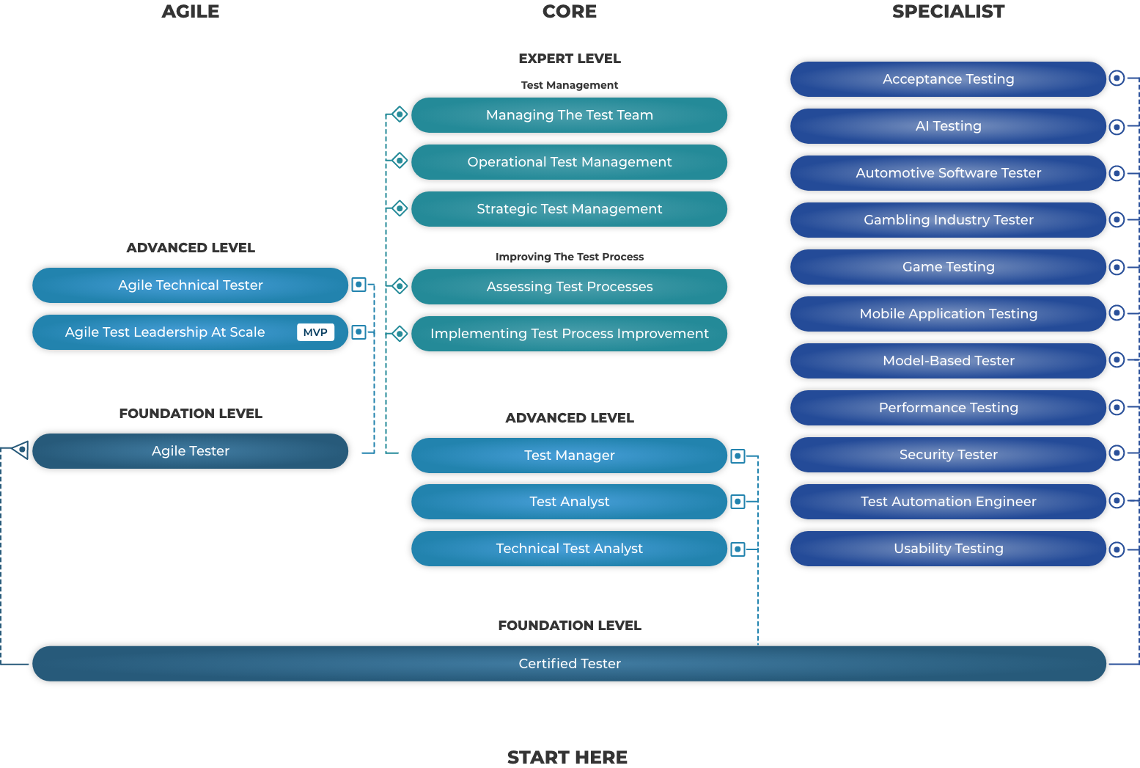
Software Quality Assurance (SQA)
ISTQB - Certificações

Slide 17
Referências
ISTQB CTFL Syllabus v3.1.1: https://bcr.bstqb.org.br/docs/syllabus_ctfl_3.1.1br.pdf
https://bstqb.org.br/
https://www.istqb.org/
https://softwaretestingfundamentals.com/

